Slide 1
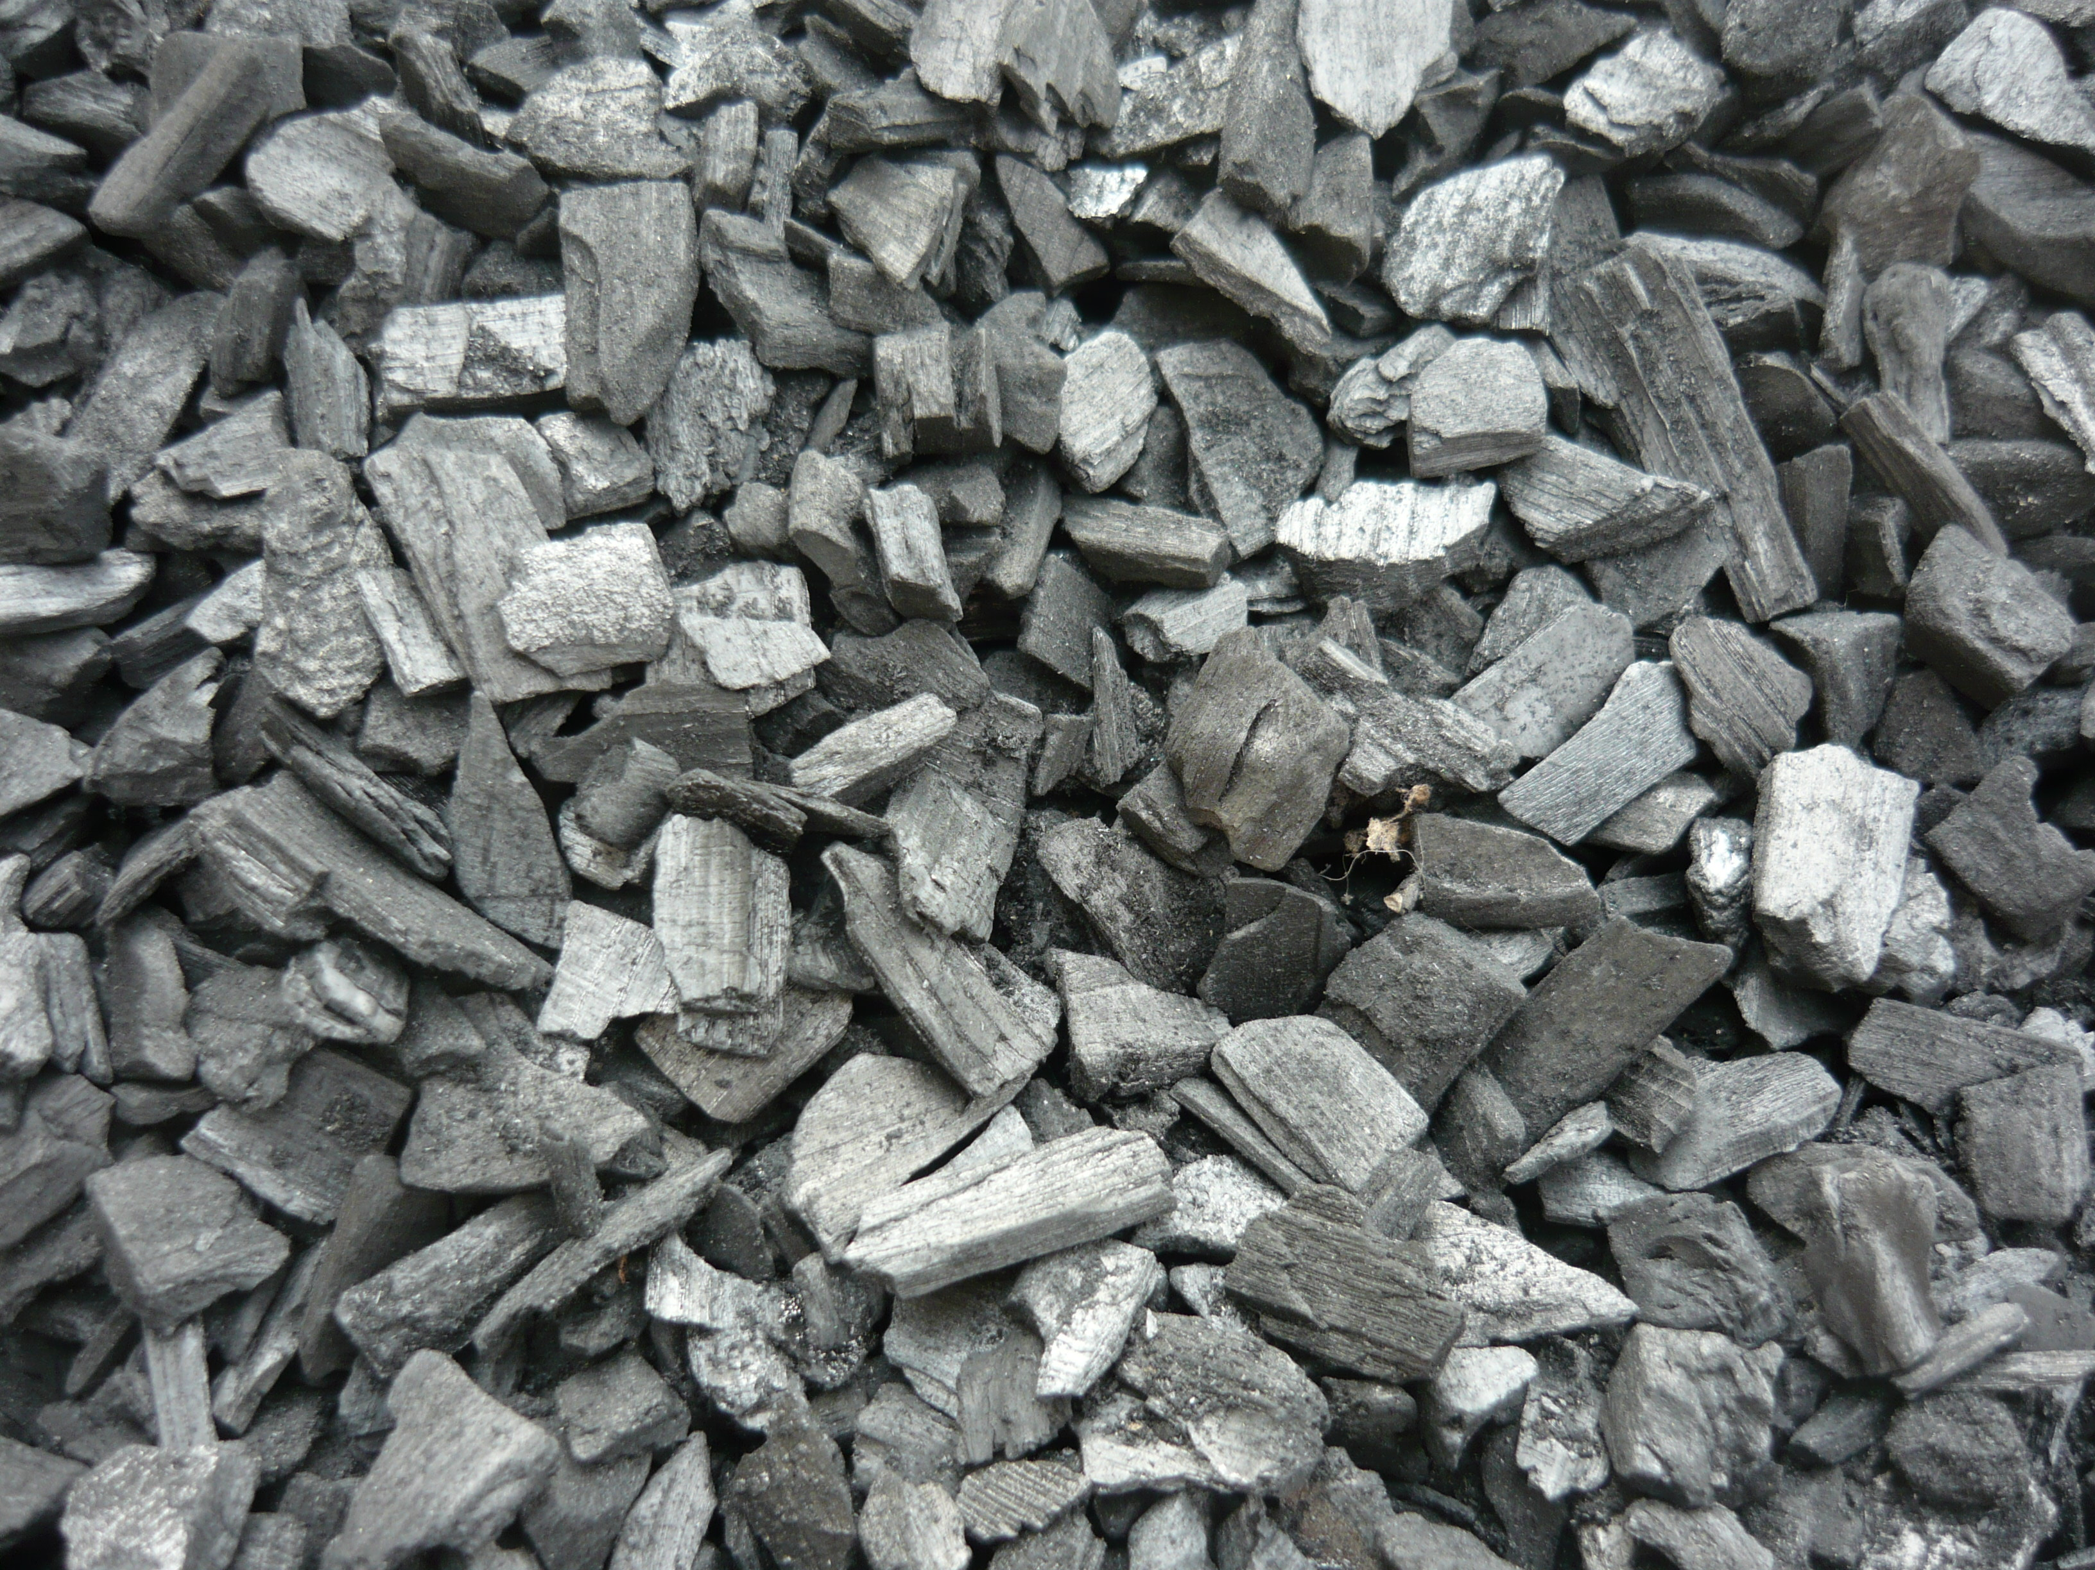
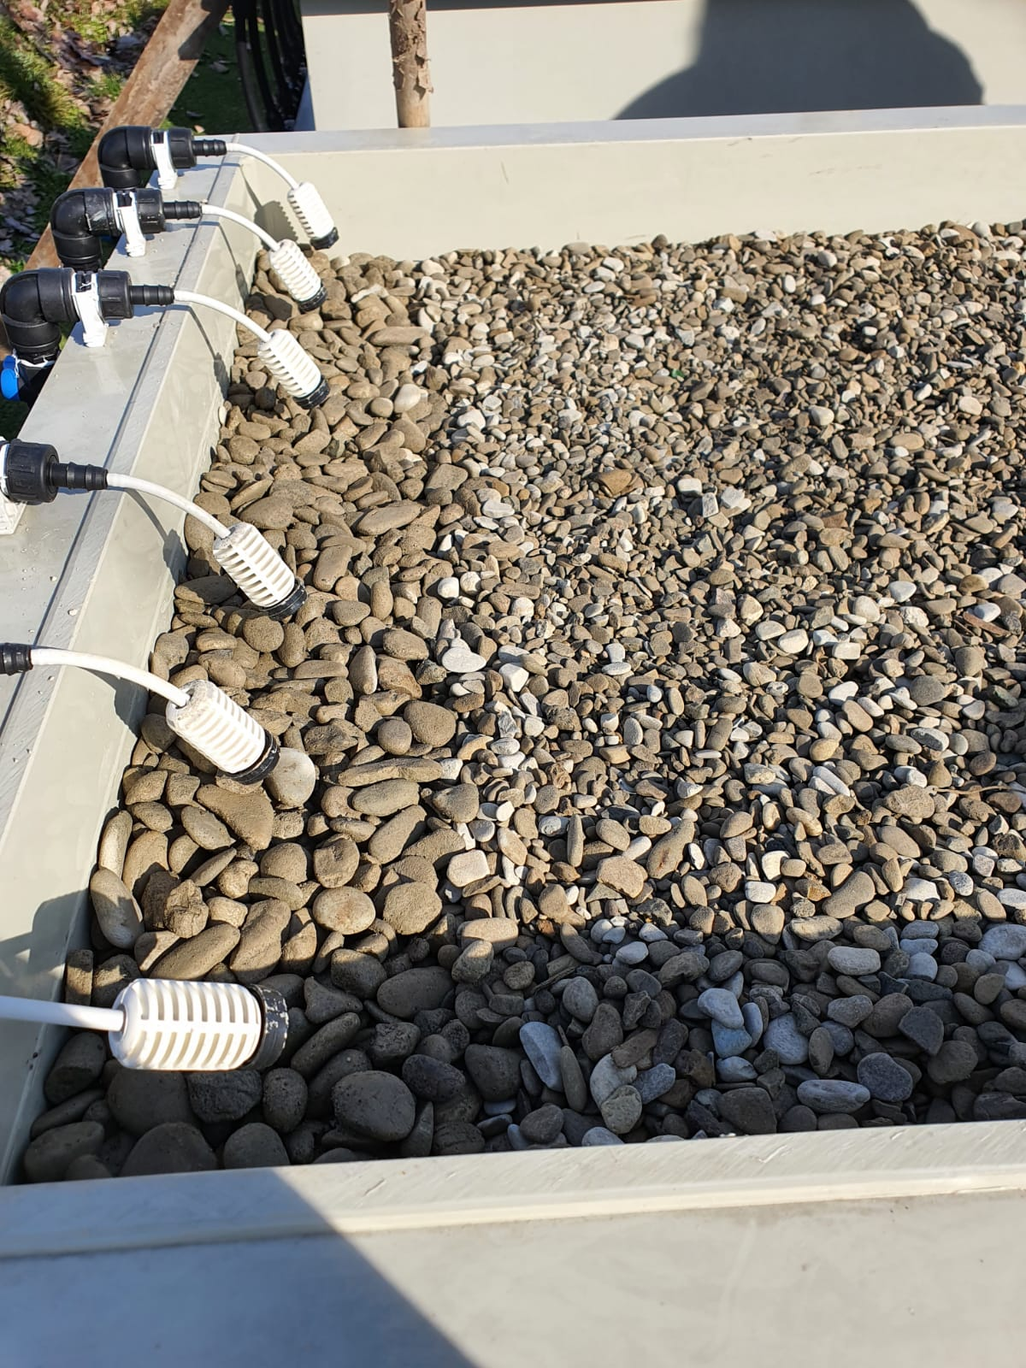
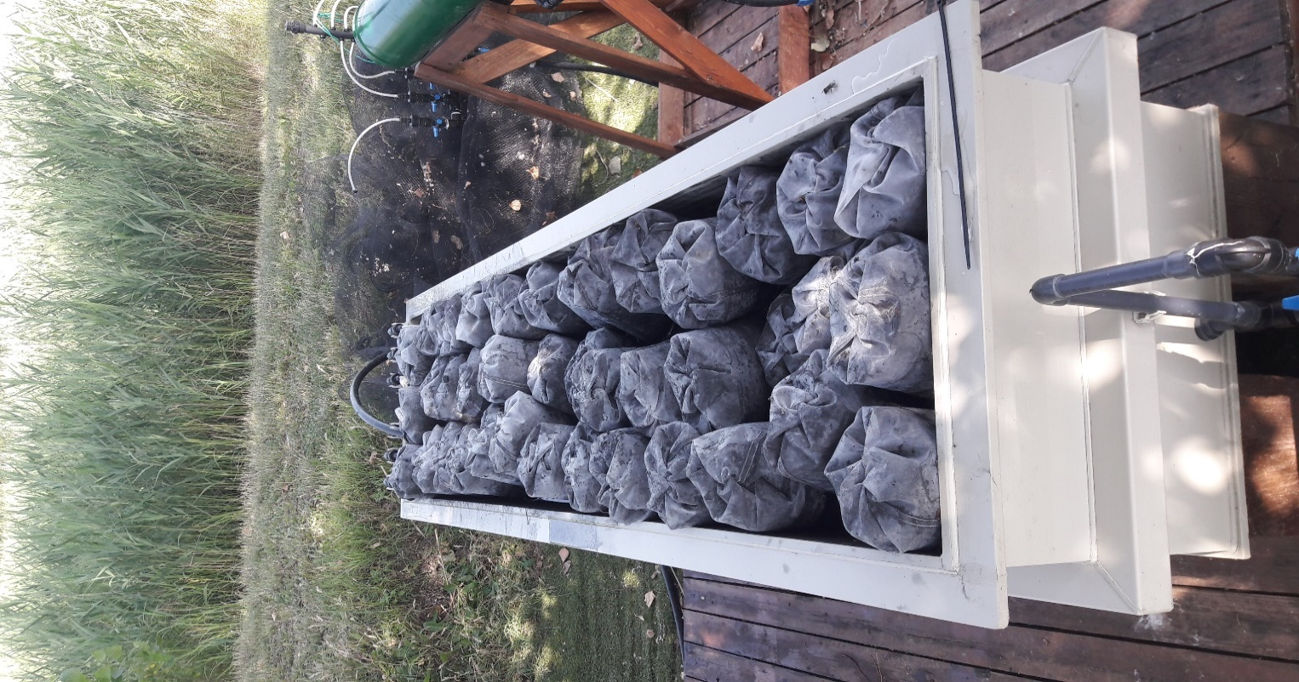

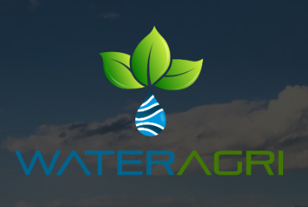
WaterAgri
Soluzioni sostenibili per la ritenzione e il riciclo dei nutrienti da acque di drenaggio agricolo
Descrizione del Progetto
Il progetto è mirato a reintrodurre e potenziare soluzioni sostenibili per la ritenzione e il riciclo dei nutrienti presenti nelle acque di drenaggio. In particolare, WATERAGRI si è concentrato su sistemi di ritenzione bio-ispirati basati sul biochar.
Cos’è il BIOCHAR?
E’ carbone vegetale ottenuto tramite pirolisi di diversi tipi di biomassa vegetale, quali scarti di potatura, stoppie di mais o grano, lolla di riso, mallo di mandorla, etc.
Testati diversi tipi di cassoni, tra cui:
Assorbe inquinanti come nitrati e fosfati
Elevata ritenzione idrica e di nutrienti
Può essere usato come ammendante del suolo
RISULTATI
Un sistema con 90% di ghiaia e 10% di biochar
AZOTO: -35%
FOSFORO: -45%
Un sistema basato al 100% su biochar, raccolto in calze permeabili
AZOTO: -80%
Potere assorbente di esaurisce nel giro di 2 mesi
SCARICA IL MATERIALE DI PROGETTO
https://wateragri.eu/
PAROLE CHIAVE
Recupero nutrienti
Biochar
Riduzione inquinanti

